Slide 1

SOFTWARE EDUCACIONAL PARA VERIFICAÇÃO DE ESFORÇOS EM ESTRUTURAS
Pedro Sartori Dias dos Reis
Orientadora: Prof.ª Dra. Tamiris Luiza Soares Lanini

Slide 2
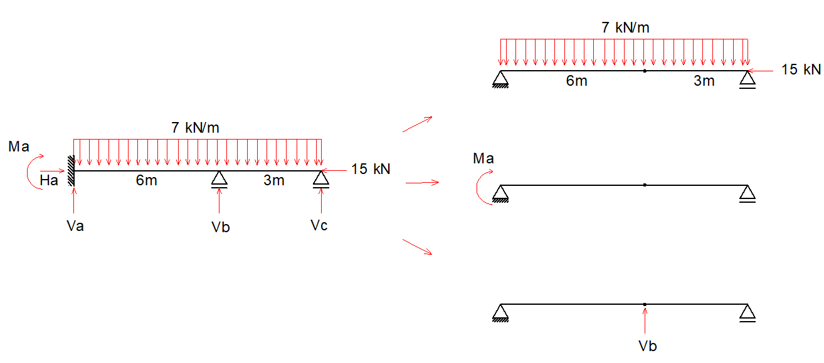
A dificuldade em se calcular estruturas hiperestáticas
Fonte: Elaborado pelo autor, 2023

Slide 3
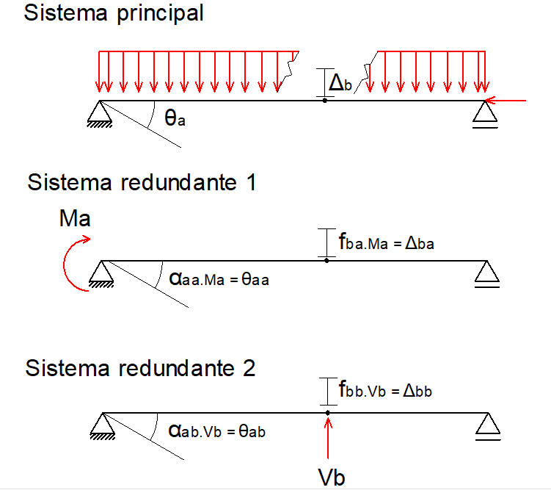
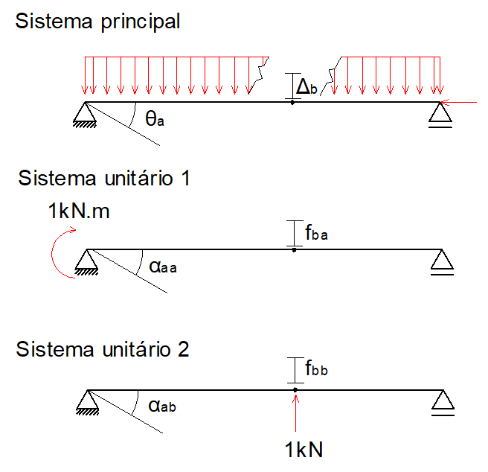
A dificuldade em se calcular estruturas hiperestáticas
Fonte: Elaborado pelo autor, 2023
Fonte: Elaborado pelo autor, 2023

Slide 4
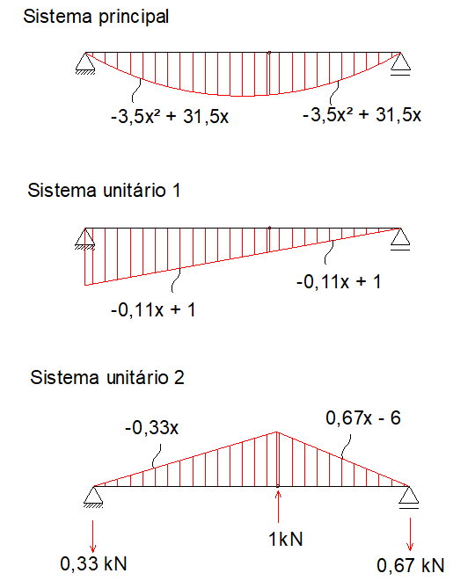

$$1.θ_{a}= \int_{x1}^{x2}{\frac{M.m_{θ}}{EI}dx= \int_{0}^{9}{\frac{(−3,5x^{2}+31,5x).(−0,11x+1)}{EI}dx= \frac{212,63}{EI} } }$$
$$1.Δ_{b}= \int_{x1}^{x2}{\frac{M.m}{EI}dx=\frac{1}{EI}\left(\int_{0}^{6}{\left(−3,5x^{2}+31,5x\right).\left(−0,33x\right).dx+\int_{6}^{9}{\left(−3,5x^{2}+31,5x\right) .(0,67x−6). dx}}\right) = \frac{−519,69}{EI} }$$
$$1.α_{aa}= \int_{x1}^{x2}{\frac{M.m_{θ}}{EI}dx= \int_{0}^{9}{\frac{{(−0,11x+1)}^{2}}{EI}dx= \frac{3}{EI} } }$$
$$1.f_{bb}= \int_{x1}^{x2}{\frac{M.m}{EI}dx= \frac{1}{EI}\left(\int_{0}^{6}{{(−0,33x)}^{2}dx+\int_{6}^{9}{{(0,67x−6)}^{2}.dx}}\right)=\frac{12}{EI}}$$
$$1.α_{ab}=1.f_{ba}= \int_{x1}^{x2}{\frac{M.m}{EI}dx = \frac{1}{EI}\left(\int_{0}^{6}{\left(−0,11x+1\right).(−0,33x).dx+\int_{6}^{9}{\left(−0,11x+1\right).\left(0,67x−6\right).dx}}\right)=\frac{−4}{EI}}$$
Fonte: Elaborado pelo autor, 2023

Slide 5
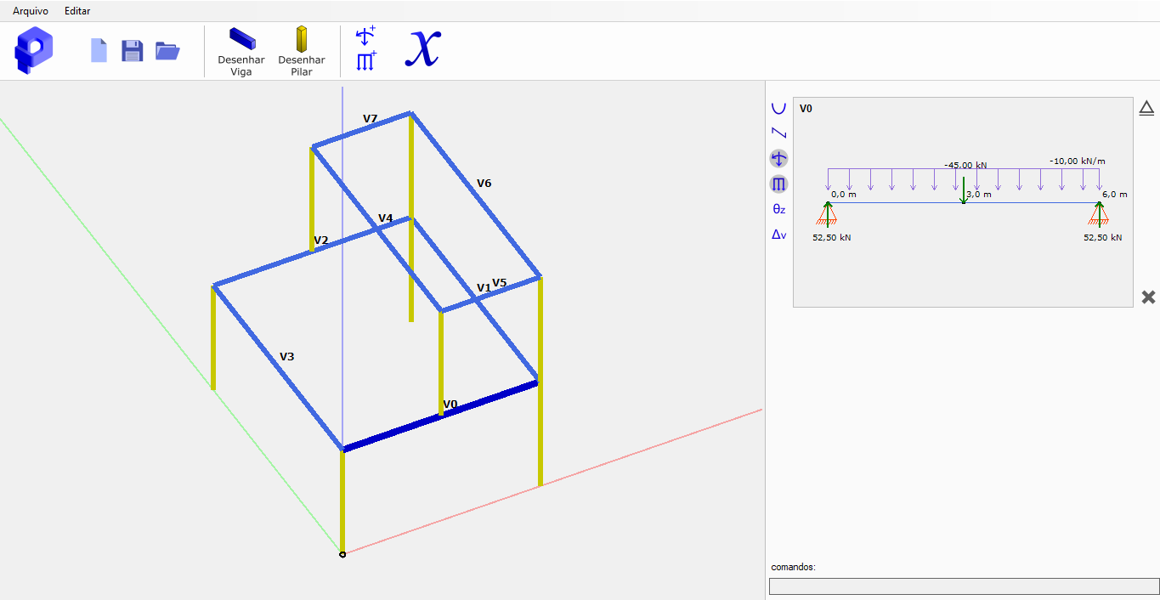
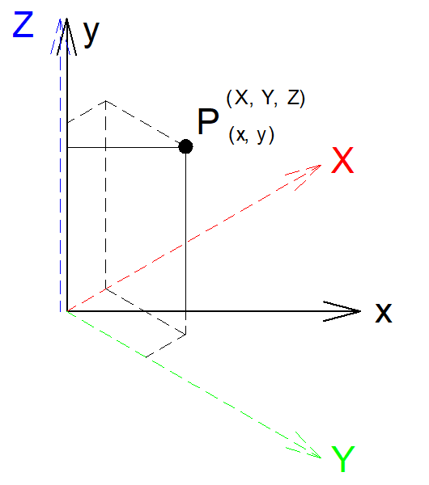
Ambiente tridimensional
Fonte: Elaborado pelo autor, 2023
Fonte: Elaborado pelo autor, 2023

Slide 6
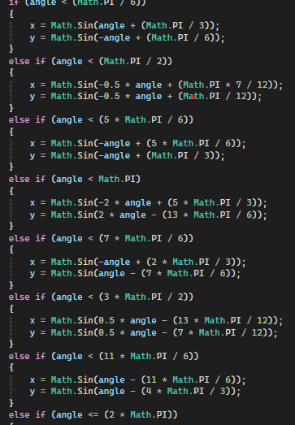
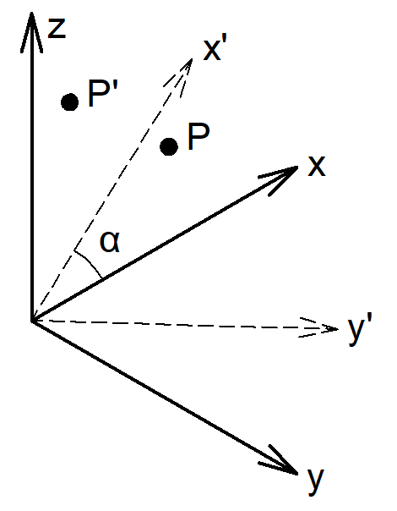
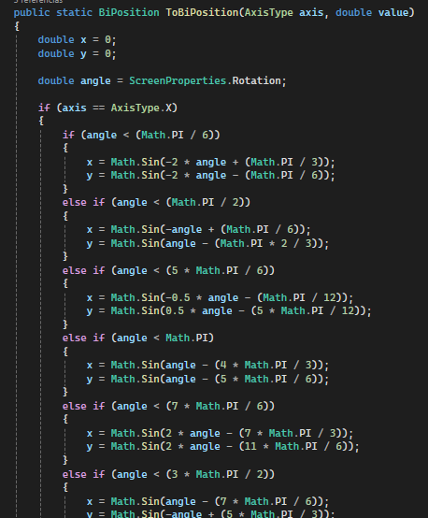
Ambiente tridimensional
Fonte: Elaborado pelo autor, 2023
Fonte: Elaborado pelo autor, 2023
Fonte: Elaborado pelo autor, 2023

Slide 7
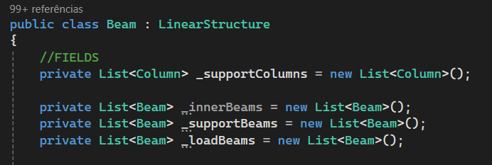
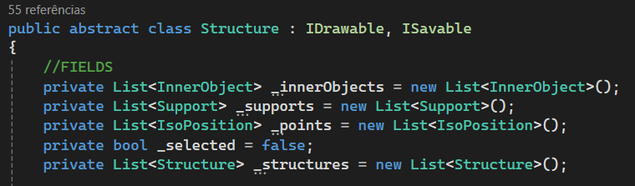
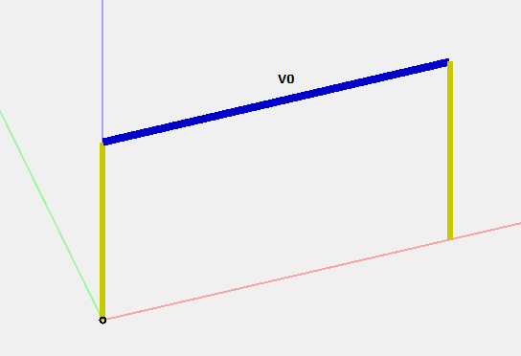
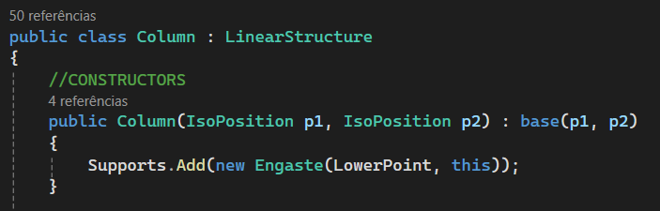
Viga
Criação das estruturas
Fonte: Elaborado pelo autor, 2023
Estrutura
Fonte: Elaborado pelo autor, 2023
Pilar
Fonte: Elaborado pelo autor, 2023
Fonte: Elaborado pelo autor, 2023

Slide 8
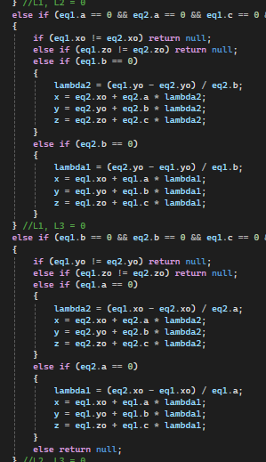
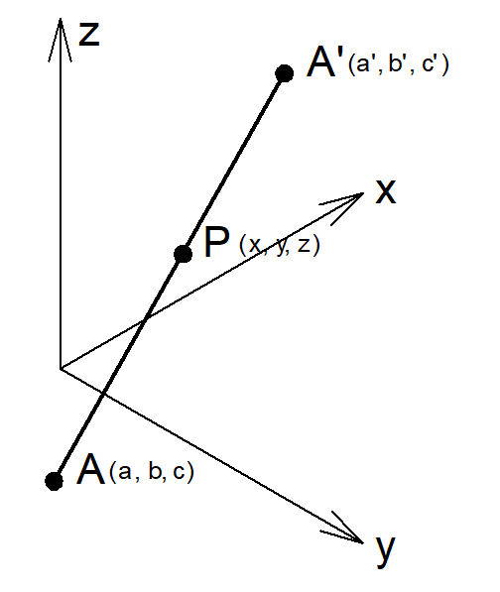
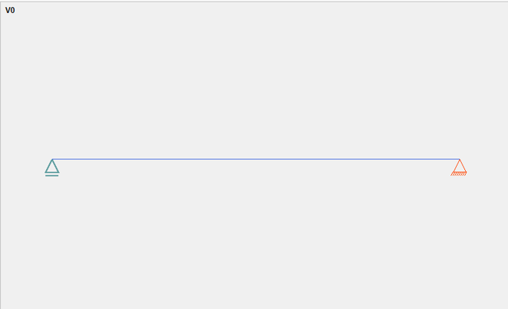
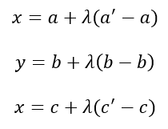
Relações entre as estruturas
Fonte: Elaborado pelo autor, 2023
Fonte: Elaborado pelo autor, 2023
Fonte: Elaborado pelo autor, 2023
Fonte: Elaborado pelo autor, 2023
Fonte: Elaborado pelo autor, 2023

Slide 9
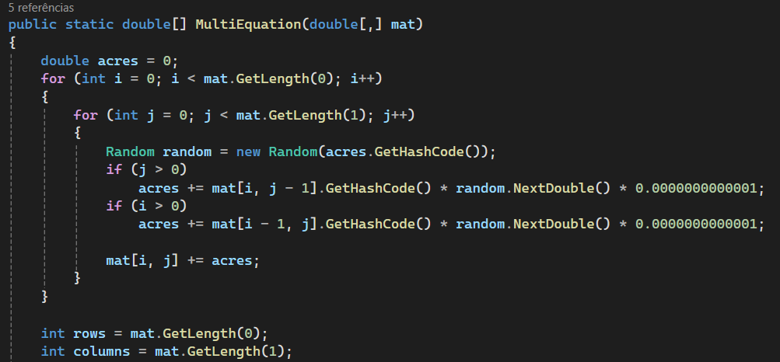
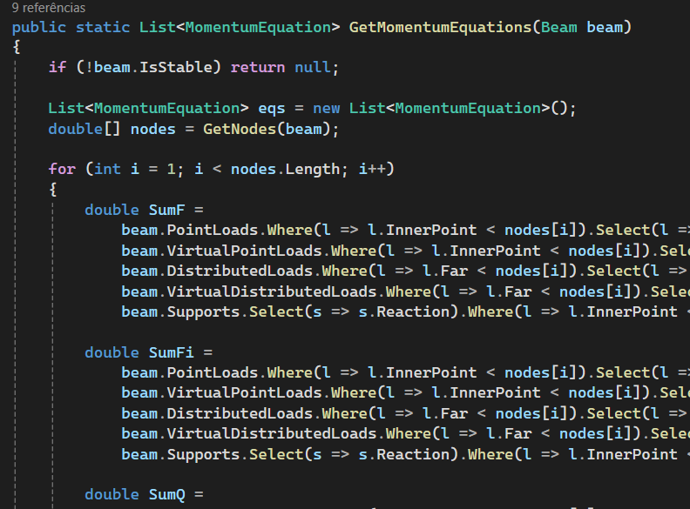
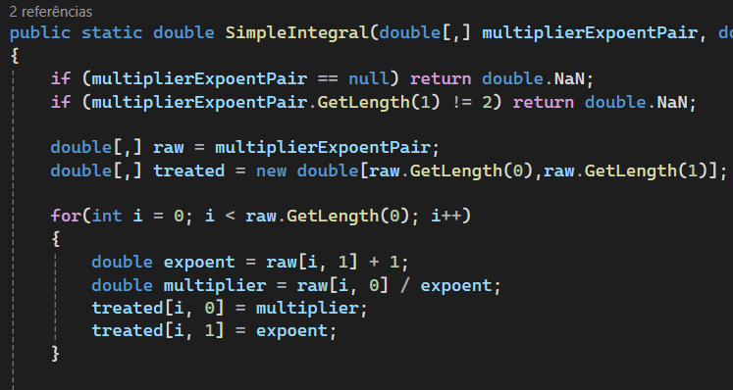
Resolução de sistemas lineares por escalonamento
...
E muitas outras funcionalidades
Equações de esforços internos
Resolução de integrais e derivadas

Slide 10
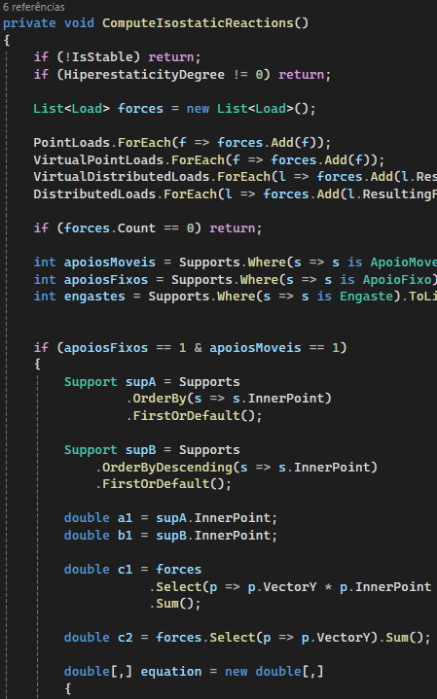
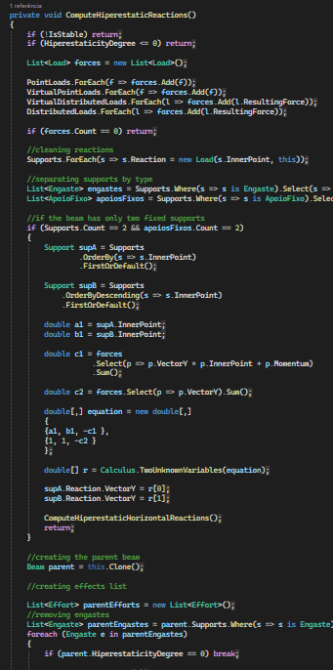
Cálculo de estruturas isostáticas
Cálculo de estruturas hiperestáticas
Método das seções e método da força

Slide 11
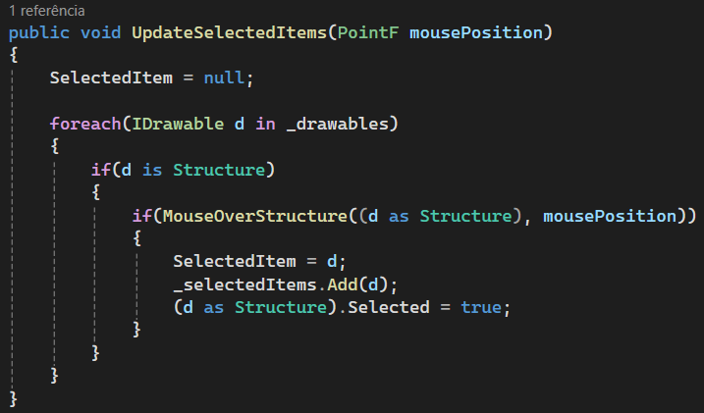
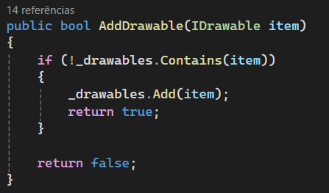
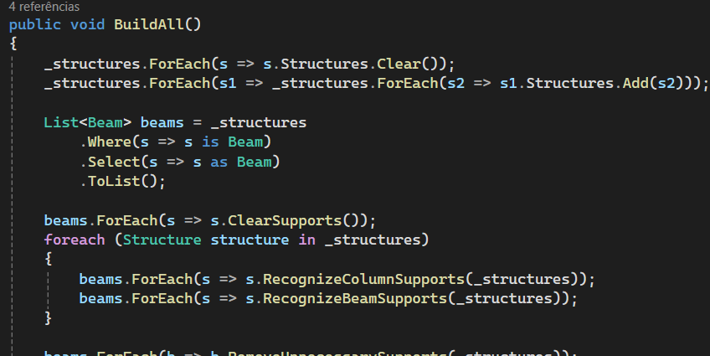
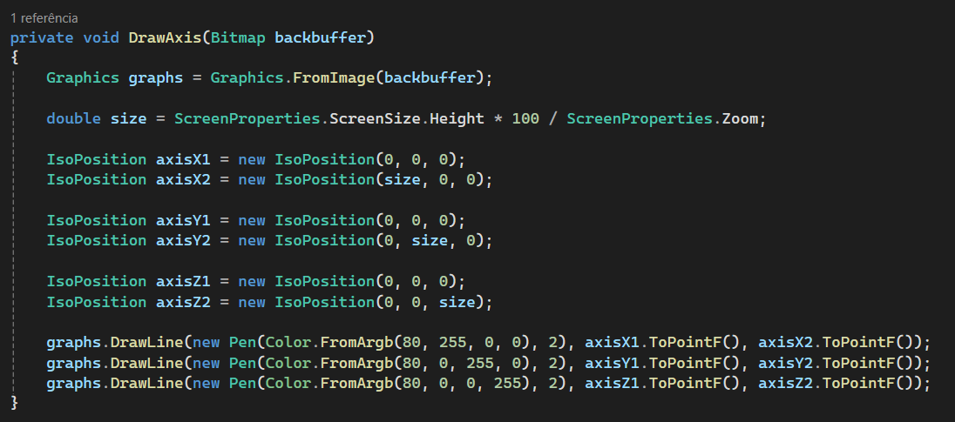
Seleção de itens
Inserção e remoção de elementos
Gerenciador de Ambiente
Atualização das estruturas
Outras funcionalidades

Slide 12
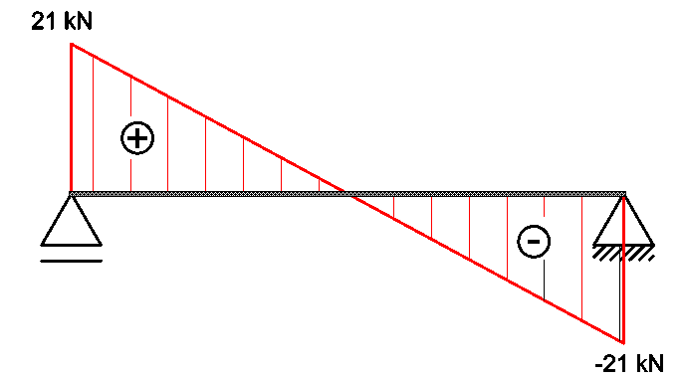
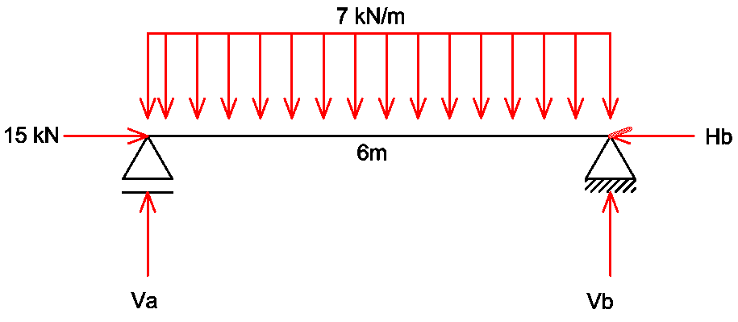
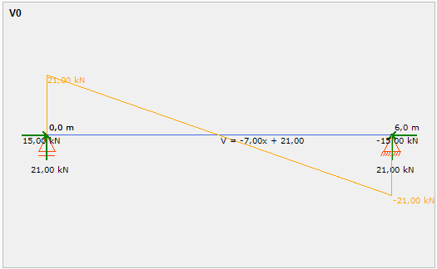
Cálculo de estruturas isostáticas
Fonte: Elaborado pelo autor, 2023
Fonte: Elaborado pelo autor, 2023
Fonte: Elaborado pelo autor, 2023
Fonte: Elaborado pelo autor, 2023

Slide 13
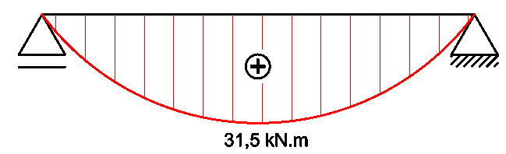
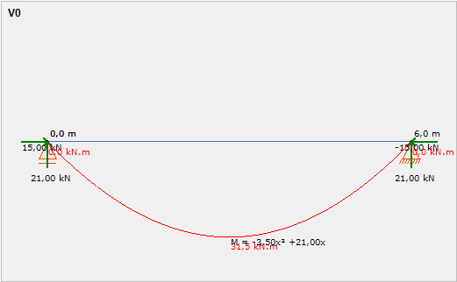
Cálculo de estruturas isostáticas
Fonte: Elaborado pelo autor, 2023
Fonte: Elaborado pelo autor, 2023
Fonte: Elaborado pelo autor, 2023
Fonte: Elaborado pelo autor, 2023

Slide 14
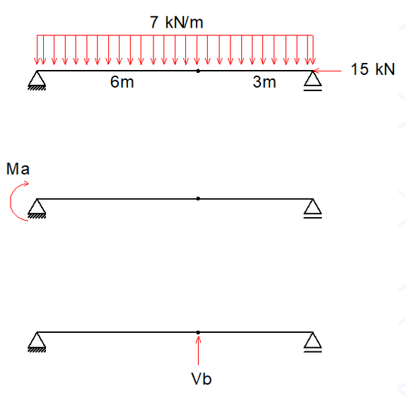
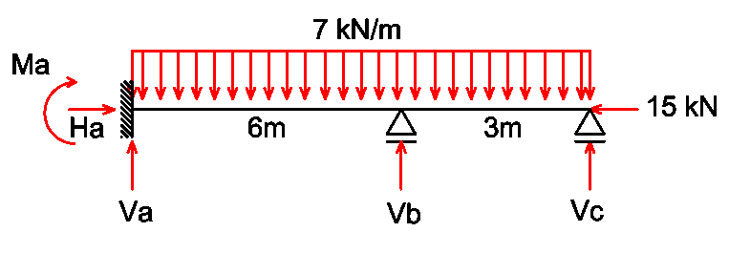
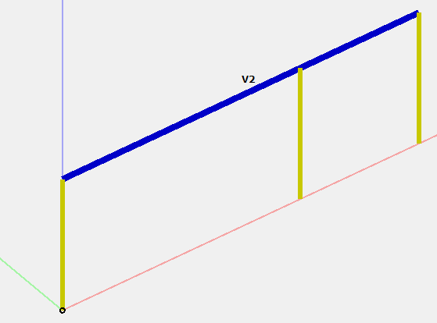
Fonte: Elaborado pelo autor, 2023
Fonte: Elaborado pelo autor, 2023
Fonte: Elaborado pelo autor, 2023
Cálculo de estruturas hiperestáticas
Fonte: Elaborado pelo autor, 2023
Fonte: Elaborado pelo autor, 2023

Slide 15
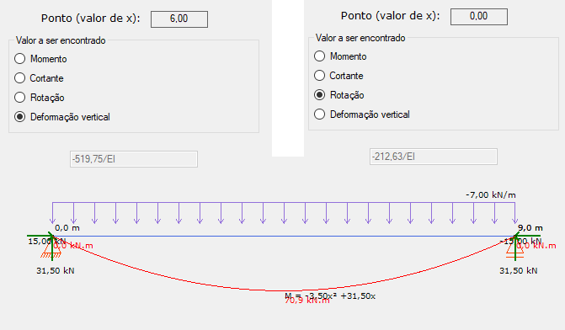
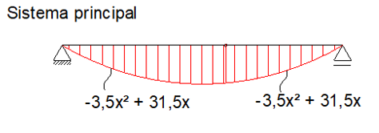
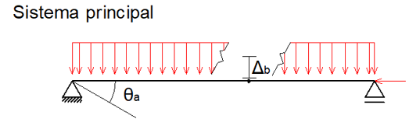

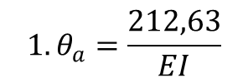
Cálculo do sistema principal
Fonte: Elaborado pelo autor, 2023
$$1.θ_{a}=\frac{212,63}{EI}$$
$1.Δ_{b}$= $\frac{−519,69}{EI}$
Fonte: Elaborado pelo autor, 2023

Slide 16
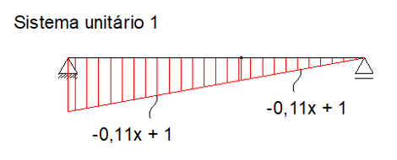
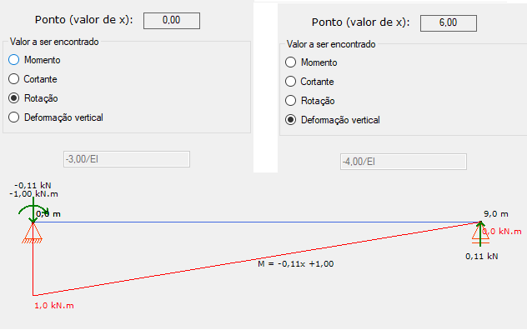
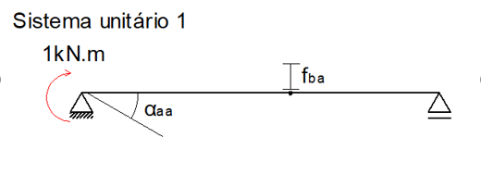

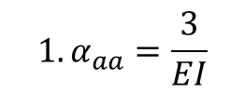
Cálculo do sistema unitário 1
Fonte: Elaborado pelo autor, 2023
$$1.α_{aa}=\frac{3}{EI}$$
$1.f_{ba}$ = $\frac{−4}{EI}$
Fonte: Elaborado pelo autor, 2023

Slide 17
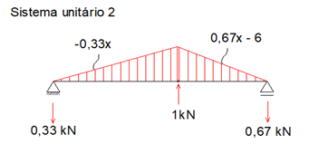
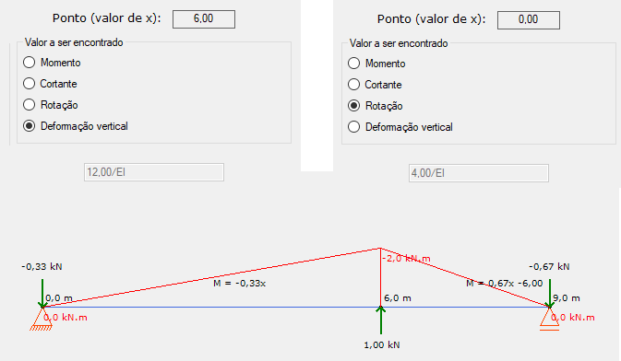
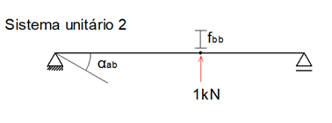

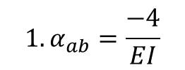
Cálculo do sistema unitário 2
Fonte: Elaborado pelo autor, 2023
$$1.α_{ab}=\frac{−4}{EI}$$
$1.f_{bb}$ = $\frac{12}{EI}$
Fonte: Elaborado pelo autor, 2023

Slide 18
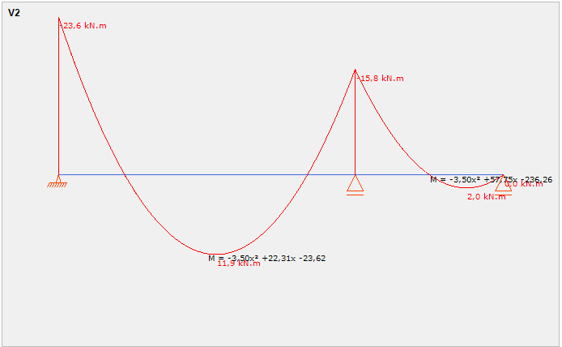
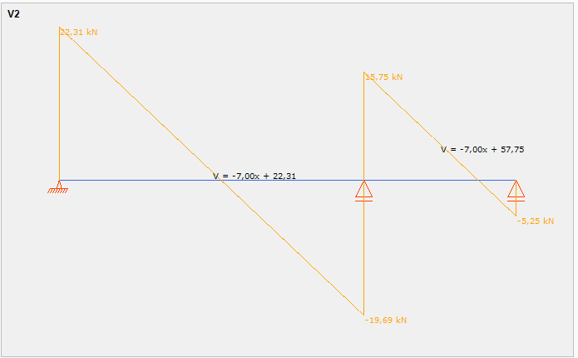




Cálculo da viga hiperestática
Fonte: Elaborado pelo autor, 2023
Fonte: Elaborado pelo autor, 2023

Slide 19
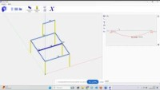
Outros resultados
Fonte: https://www.youtube.com/watch?v=XdGRmRHBwII

Slide 20
Muito obrigado!
Pedro Sartori Dias dos Reis
Orientadora: Prof.ª Dra. Tamiris Luiza Soares Lanini

